Slide 1
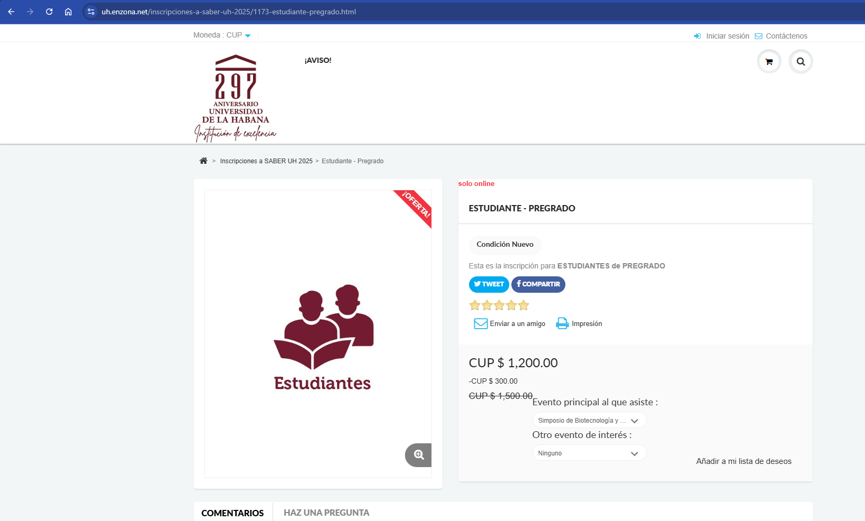
1.- Iniciar sesión
URL permanente

Slide 2
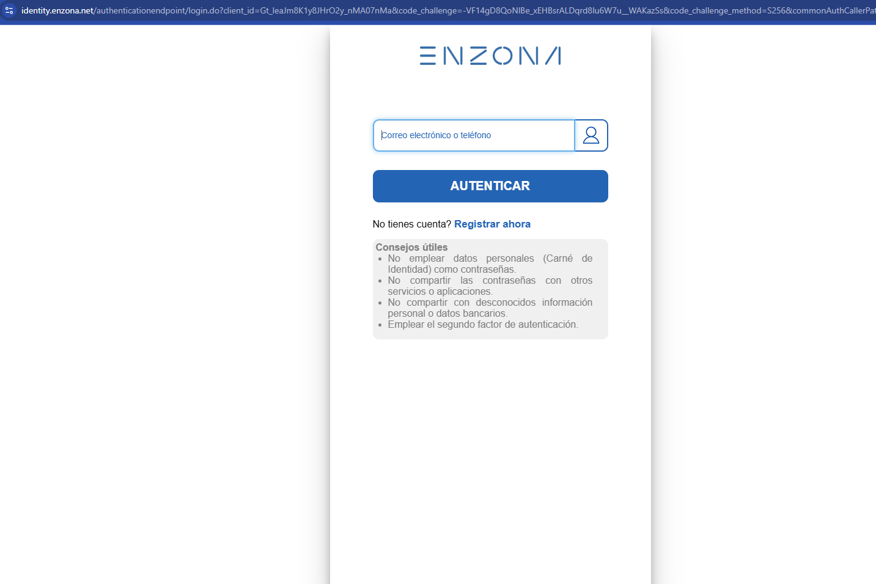
Se autentica en EnZona con normalidad.

Slide 3
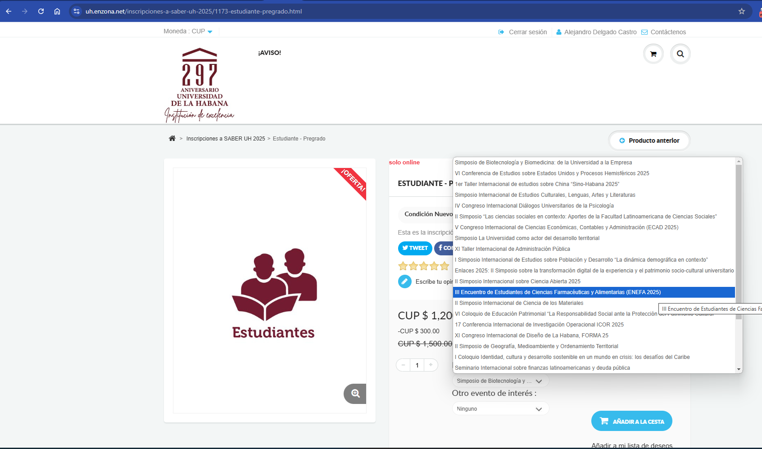
Usuario autenticado
3.- Escoger evento principal al que desea asistir. También, debajo, se puede seleccionar otro evento de interés.
4.- Añadir a la cesta de compra.

Slide 4
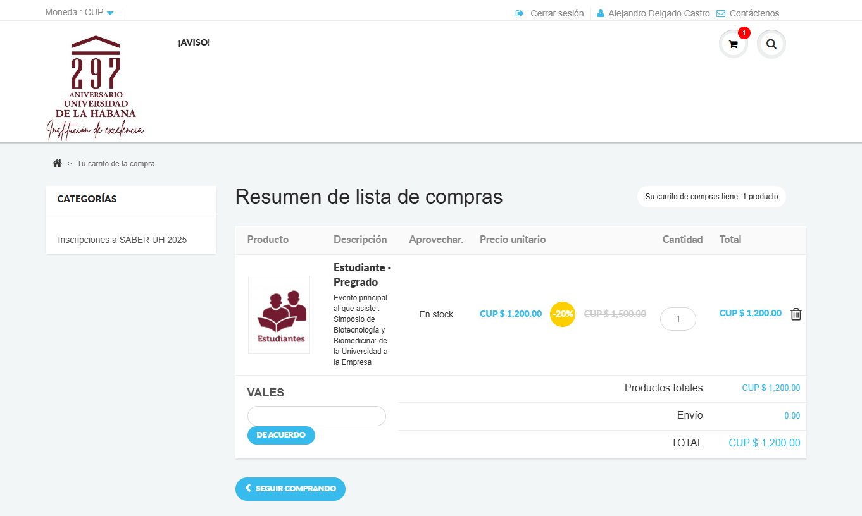
Producto en el carrito / cesta
Descuento por pronto pago
5. Navegar hacia abajo (scroll down)

Slide 5
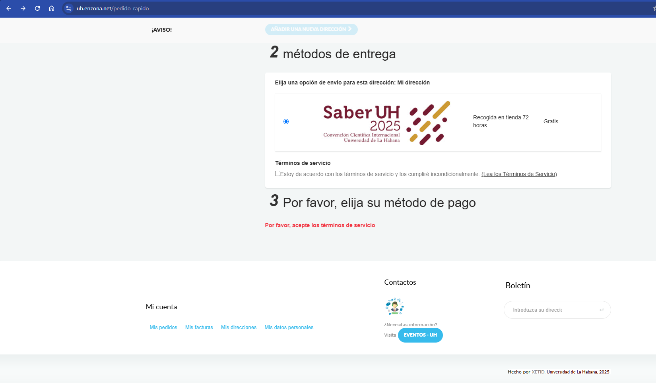
6.- Aceptar los Términos de Servicio

Slide 6
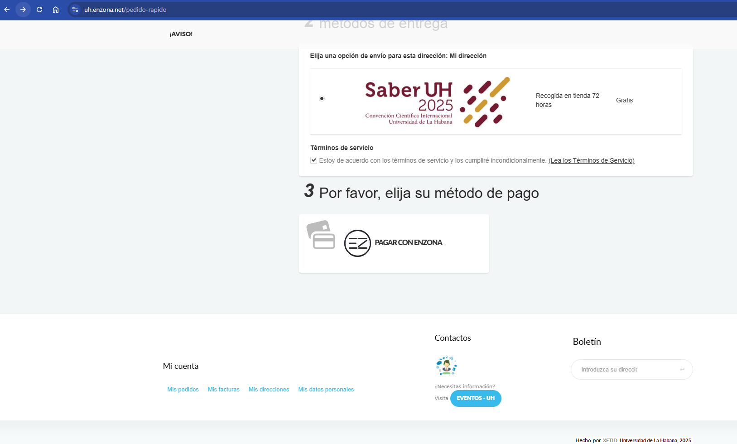
7.- Presionar o click izquierdo en Pagar con EnZona

Slide 7
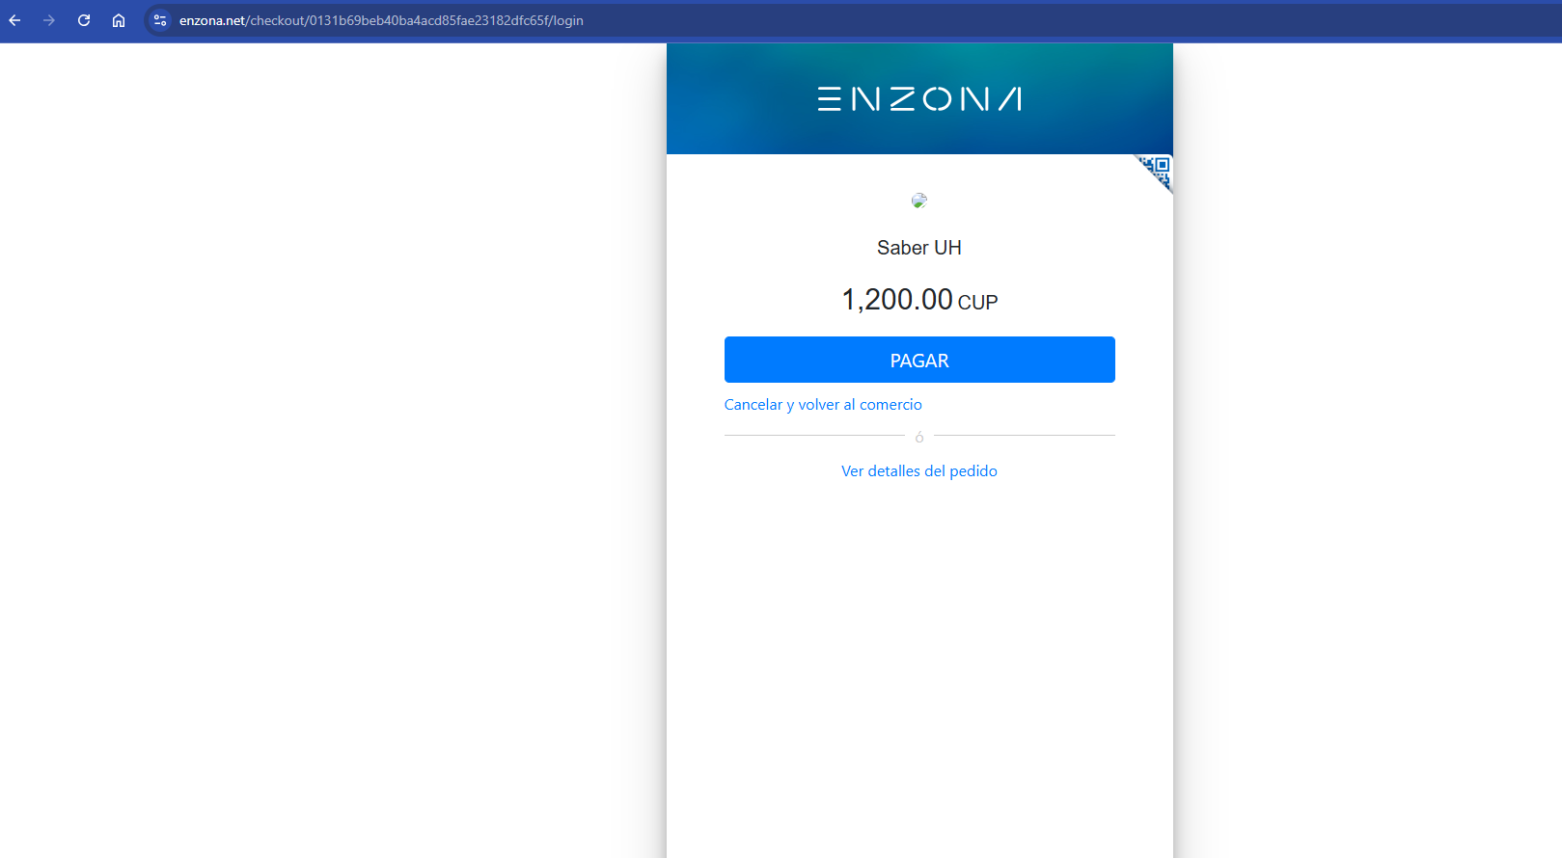

8.- Ejecutar el pago.

